Slide 1
Portavoz de Atletas/Mensajero Global

Slide 2
Expectativas
Para atletas
Ser respetuoso con la persona que habla
Participar en la clase
Hacer preguntas
Minimizar las distracciones
LIDERAZGO DE ATLETAS

Slide 3
Expectativas
Para mentores
Ser atento
Estar preparado para ayudar a los atletas participantes si lo solicitan
No hablar por los atletas; ayudar solo si el atleta lo pide
No hablar por los atletas ni dar por hecho que necesitan ayuda: hay que preguntarles
Ser enérgico y positivo
Minimizar las distracciones
LIDERAZGO DE ATLETAS

Slide 4
Expectativas
Para facilitadores
Estar preparado para enseñar y tratar de satisfacer las necesidades de todos los atletas
Desafiar a los participantes a aprender algo nuevo sobre ellos mismos y los demás
Brindar oportunidades para que cada atleta tenga éxito y crezca
Apoyar y participar en discusiones y cuestionamientos que conduzcan al aprendizaje
Tratar a los atletas y mentores con respeto y cuidado
Crear una atmósfera de aprendizaje con respeto mutuo y alegría
LIDERAZGO DE ATLETAS

Slide 5
Introducción
¡Cuéntenos sobre usted!
Nombre
Comparta su actividad favorita para romper el hielo
LIDERAZGO DE ATLETAS
Notes:
*mencione cómo romper el hielo puede ser una excelente manera de involucrar a su audiencia desde el principio.

Slide 6
Capacitación del Portavoz de Atletas/Mensajero Global
El propósito del curso de capacitación del Portavoz de Atletas es:
Capacitar a los atletas en las habilidades de liderazgo requeridas que les permitan participar efectivamente como Portavoces de Atletas.
Los atletas pueden compartir sus historias a través de diferentes medios (verbalmente, medios tradicionales, redes sociales, etc.)
Los atletas lideran el mensaje en Olimpiadas Especiales.

Slide 7
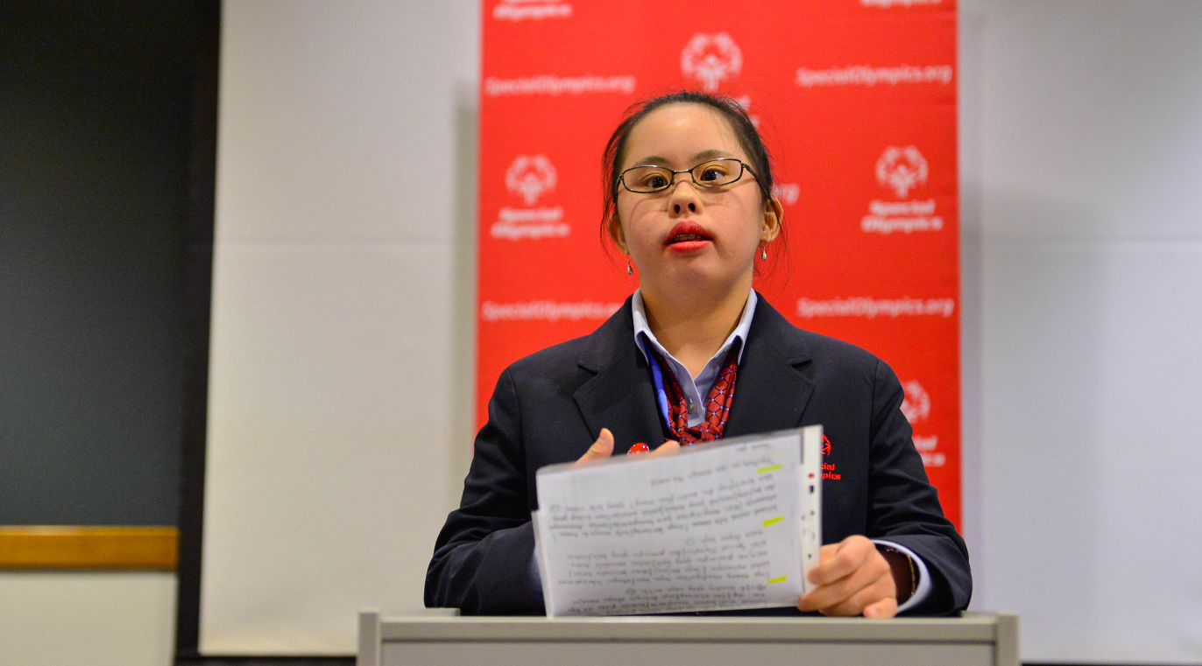
¿Cuál es el papel de un Portavoz de Atletas?
LIDERAZGO DE ATLETAS
Notes:
El papel de un Portavoz de Atletas/Mensajero Global es promover, educar e informar a otros sobre la misión, los beneficios y la dirección de Olimpiadas Especiales. El Portavoz de Atletas puede usar el poder de hablar en público y los medios de comunicación para correr la voz sobre el movimiento de Olimpiadas Especiales.
Un Portavoz de Atletas:
Entiende Olimpiadas Especiales.
Conoce información sobre Olimpiadas Especiales.
Conoce diferentes formas de proporcionar información a las personas; no se limita a los discursos verbales
Educa y promueve Olimpiadas Especiales.
Representa a Olimpiadas Especiales.
Nota: Estamos introduciendo el término Portavoz de Atletas para incluir todas las formas en que los atletas promueven Olimpiadas Especiales, puede usar este término en lugar de Mensajero Global o seguir usando Mensajero Global reconociendo que el papel va más allá de hablar en público, lo que funcione mejor para su Programa.
Los atletas que pasan por esta capacitación la realizan en su mayoría a nivel nacional o local. Los Mensajeros Globales Internacionales - Sargent Shriver son atletas de Olimpiadas Especiales designados como portavoces para difundir el mensaje y la visión del movimiento, representando a sus regiones y programas por un período específico. Si quiere saber más sobre los Mensajeros Globales Internacionales - Sargent Shriver haga clic aquí.

Slide 8
Descripción general del módulo
LIDERAZGO DE ATLETAS
Lección 1: Compartir su historia
Todo el mundo tiene una historia. En esta lección aprenderá las habilidades necesarias para crear su historia y dejar que se convierta en un llamado a la acción para los demás.
Lección 2: Escribir un discurso
Los discursos necesitan un propósito, una introducción, un cuerpo y una conclusión. En esta lección aprenderá la importancia del trabajo colaborativo para escribir discursos.
Lección 3: Dar un discurso
Aprenderá herramientas que le ayudarán a crear impacto con su discurso y algunas actividades para practicar.
Lección 4: Capacitación en medios
Al compartir su historia con los medios de comunicación, es importante que sepa cómo comunicarla de una manera que se mantenga fiel a usted mismo.

Slide 9
Lección 1: Compartir su historia
En esta lección:
Aprenderemos las habilidades necesarias para construir su historia y dejar que se convierta en un llamado a la acción para los demás.

Slide 10
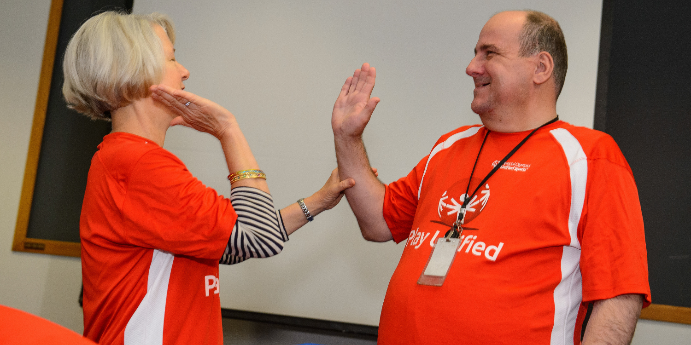
Compartir su historia
Actividad #1
video
LIDERAZGO DE ATLETAS
Notes:
Reproduzca el video de Ben Collins, atleta de Olimpiadas Especiales y miembro del equipo, titulado “Bienvenido a mi mundo”: http://www.espn.com/video/clip?id=23916328
Actividad #1 (10 minutos). Después de ver el video de Ben, pensemos en las siguientes preguntas. Puede responder activando el micrófono o escribiéndolos en el cuadro de chat:
¿Por qué es importante compartir la historia de Ben con los demás?
¿Cuáles son algunas de las cosas que podrían sucederle a las personas que ven la historia de Ben?

Slide 11
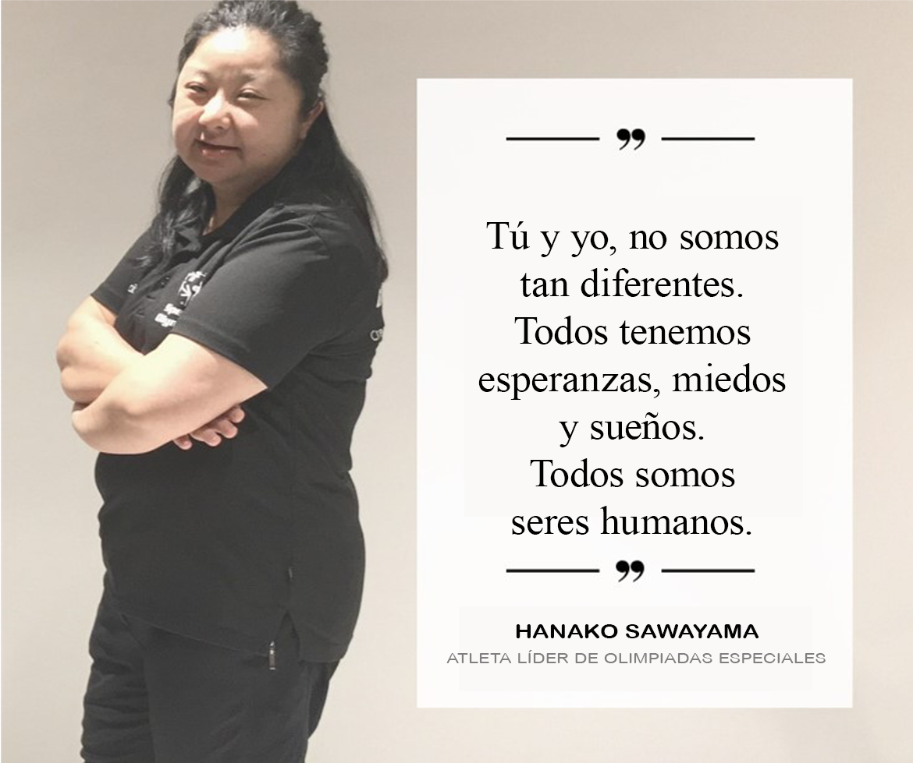
¿Por qué es importante su historia?
Historias reales.
Conexión de personas.
LIDERAZGO DE ATLETAS
Notes:
Volvamos a la idea de que cada historia importa. Las historias conectan a las personas con el movimiento y hacen que se tomen en cuenta. Las historias reales que provienen de ustedes cómo atletas y personas con discapacidades intelectuales muestran cómo son líderes y por qué su experiencia es importante. Necesitan ser los que estén a cargo de su propia historia y no los demás. Ustedes son los que tienen la experiencia de tener una discapacidad, por lo que deben hablar por sí mismos y en nombre de otros con discapacidad. Si otros no conocen su experiencia, harán suposiciones sobre lo que pueden y no pueden hacer.

Slide 12
Creando su historia
Actividad #2
¿Cual es su desempeño como líder dentro o fuera del campo?
Por favor, cuéntenos sobre sus momentos más orgullosos o memorables. ¿Cómo se sintió durante este momento?
¿Cómo muestra su historia sus talentos y habilidades?
¿Cuál es su objetivo como Atleta Líder?
¿Qué es lo que quiere que todos sepan sobre usted?
LIDERAZGO DE ATLETAS
Notes:
Actividad #2 (15 minutos): Antes de comenzar a crear su historia, es importante sentirse cómodo pensando en usted mismo y en su vida. Para ayudar en este proceso, piense en sus respuestas a las siguientes preguntas. Se dividirán en diferentes salas y cada persona elegirá dos preguntas para responder en su grupo:
¿Cual es su desempeño como líder dentro o fuera del campo?
Por favor, cuéntenos sobre sus momentos más orgullosos o memorables. ¿Cómo se sintió durante este momento?
¿Cómo muestra su historia sus talentos y habilidades?
¿Cuál es su objetivo como Atleta Líder?
¿Qué es lo que quiere que todos sepan sobre usted?
Cuando el grupo esté junto de nuevo, pídales que compartan cómo se sintieron al hablar de sí mismos con los demás.

Slide 13
Creando su historia
Actividad #2
¿Cuál es el enfoque de su historia?
Su viaje como atleta competidor
Su rol de liderazgo como Atleta Líder
Su trabajo y vida independiente ahora
Su vida al crecer y los obstáculos que enfrentó
LIDERAZGO DE ATLETAS
Notes:
Ahora comenzará a crear su historia, aquí hay algunas cosas importantes que debe considerar.
A medida que discutimos cada uno de estos puntos, piense en usted mismo y comience a tomar decisiones sobre el tipo de historia que quiere compartir. Algunas se sus historias pueden ser demasiado personales para compartirlas. Nunca se sienta presionado a compartir una parte de su vida que no quiera. Son sus historias y otras personas no tienen derecho a saber todo sobre usted si no quiere que sea así.

Slide 14
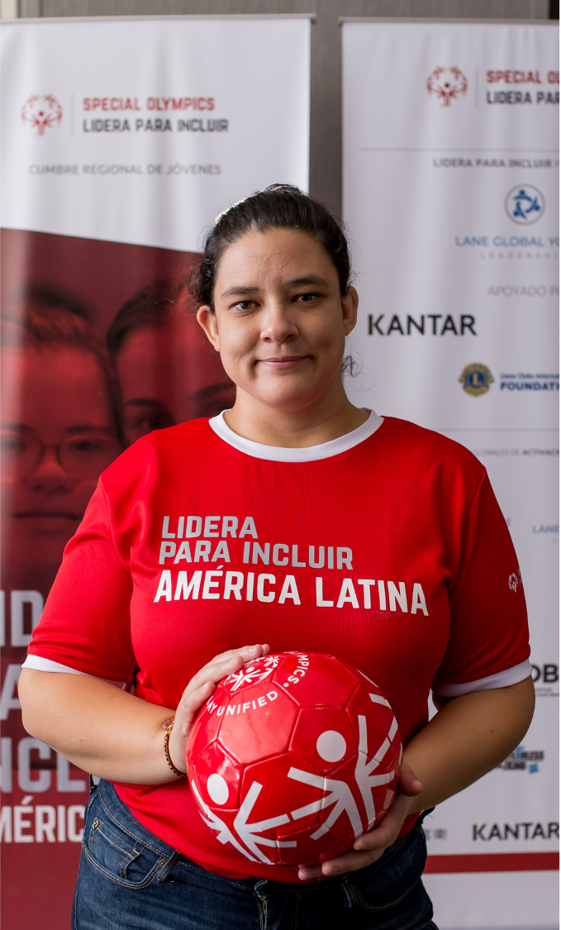
Creando su historia
Actividad #2
¿Describir el antes y el después? Como en, ¿qué cambió?
Incluya cualquier detalle excepcional de su historia. ¿Hay algún momento o coincidencia impactante o sorprendente que destaque en su historia?
Notes:
Ahora comenzará a crear su historia, aquí hay algunas cosas importantes que debe considerar.
A medida que discutimos cada uno de estos puntos, piense en usted mismo y comience a tomar decisiones sobre el tipo de historia que quiere compartir. Algunas se sus historias pueden ser demasiado personales para compartirlas. Nunca se sienta presionado a compartir una parte de su vida que no quiera. Son sus historias y otras personas no tienen derecho a saber todo sobre usted si no quiere que sea así.

Slide 15
Creando su historia
Actividad #2
¿Cuándo se involucró en Olimpiadas Especiales y por qué?
¿Cuáles son sus deportes favoritos y por qué?
¿En qué se diferencia su vida desde que empezó con Olimpiadas Especiales?
¿Qué significa para usted Olimpiadas Especiales? ¿Cómo lo han cambiado?
¿De qué está más orgulloso?
¿Cómo se trata a las personas con discapacidad intelectual en su país? ¿De qué manera esto es un problema para usted?
¿Cómo es que Olimpiadas Especiales ha mejorado las actitudes y ha ayudado a construir la unidad o la comunidad en su país?
LIDERAZGO DE ATLETAS
Notes:
Ahora comenzará a crear su historia, aquí hay algunas cosas importantes que debe considerar.
A medida que discutimos cada uno de estos puntos, piense en usted mismo y comience a tomar decisiones sobre el tipo de historia que quiere compartir. Algunas se sus historias pueden ser demasiado personales para compartirlas. Nunca se sienta presionado a compartir una parte de su vida que no quiera. Son sus historias y otras personas no tienen derecho a saber todo sobre usted si no quiere que sea así.

Slide 16
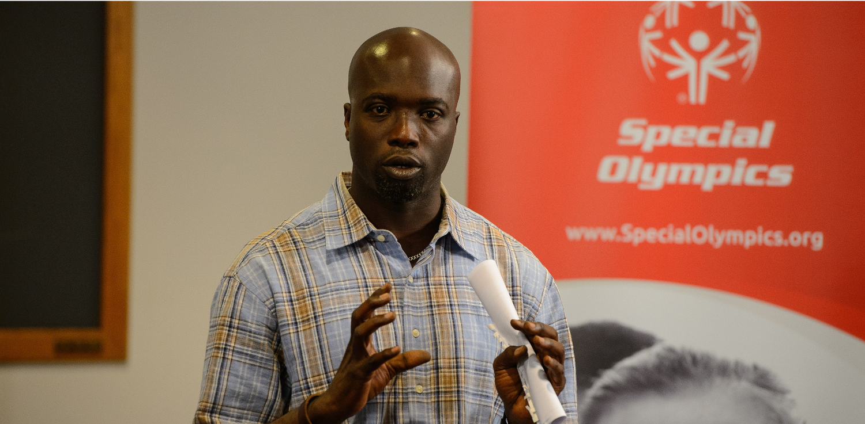
Compartir su historia
Actividad #3
video
LIDERAZGO DE ATLETAS
Notes:
Actividad #3 (20 mins): Veamos la historia de Kester Edwards, atleta de Olimpiadas Especiales y miembro del equipo: https://youtu.be/LQ3nhM3GBCE
Después de ver el video, divida el grupo en 3 salas. Cada sala intentará identificar lo siguiente en la historia de Kester:
¿Cuál es el enfoque de la historia?
¿Describir el antes y el después? Como en, ¿qué cambió?
¿Cuáles son algunos detalles excepcionales de esta historia?
Cuando todos regresen al grupo, que un representante comparta las notas de su discusión. Pregúnteles a los demás si agregarían o cambiarían algo que dijeron.

Slide 17
¿En dónde contar su historia?
¿Cuáles son los lugares más comunes para que los Atletas Líderes compartan su historia?
LIDERAZGO DE ATLETAS
Notes:
Una vez que haya comenzado a crear sus historias y se sienta seguro de compartirlas con otros, debe decidir cómo y dónde compartir partes de ella. Hay diferentes maneras de compartir sus historias.
Pídales que envíen mensajes de texto en el chat o activen sus micrófonos y digan diferentes formas de compartir su historia. Luego muestre la lista para ver si se les ocurrió diferentes formas que no se consideran aquí.

Slide 18
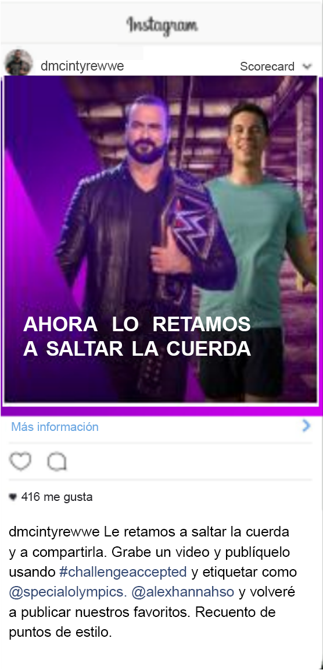
Contar su historia a través de Medios de Comunicación
Usted tiene el control.
Comparta lo que quiera
Sea auténtico, sincero, abierto.
Use # HASHTAGS
Notes:
Finalmente, enfatice en los medios de comunicación y comparta algunos de los consejos y trucos para hacerlo con éxito.

Slide 19
¿Preguntas?
LIDERAZGO DE ATLETAS

Slide 20
Lección 2: Escribir un discurso
En esta lección:
Aprenda los pasos que debe seguir para escribir un discurso.
Aprenda la importancia del trabajo colaborativo a la hora de escribir un discurso

Slide 21
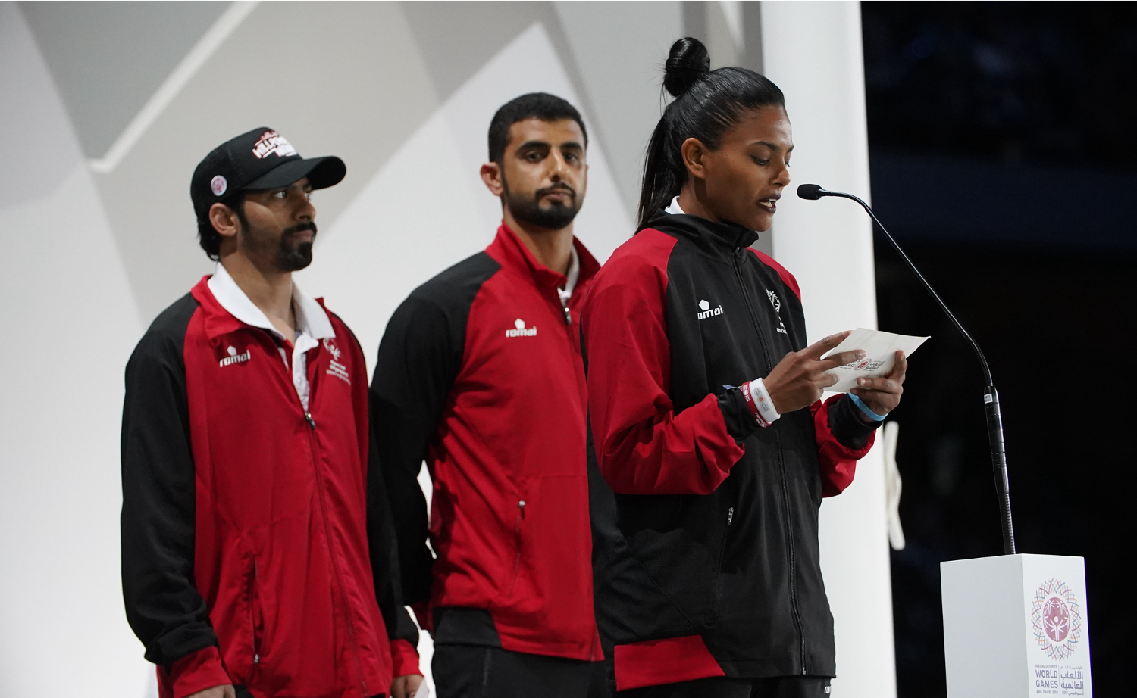
¿Qué es un discurso?
LIDERAZGO DE ATLETAS
Notes:
Actividad #3 (20 mins): Veamos la historia de Kester Edwards, atleta de Olimpiadas Especiales y miembro del equipo: https://youtu.be/LQ3nhM3GBCE
Después de ver el video, divida el grupo en 3 salas. Cada sala intentará identificar lo siguiente en la historia de Kester:
¿Cuál es el enfoque de la historia?
¿Describir el antes y el después? Como en, ¿qué cambió?
¿Cuáles son algunos detalles excepcionales de esta historia?
Cuando todos regresen al grupo, que un representante comparta las notas de su discusión. Pregúnteles a los demás si agregarían o cambiarían algo que dijeron.

Slide 22
Tipos de discursos
INFORMAR
CONVENCER
ENTRETENER
Informar | Convencer | Entretener
El objetivo es informar y educar. | El objetivo es hacer que todos sientan, piensen y actúen. | El objetivo es captar la atención de todos con un mensaje divertido.
LIDERAZGO DE ATLETAS

Slide 23
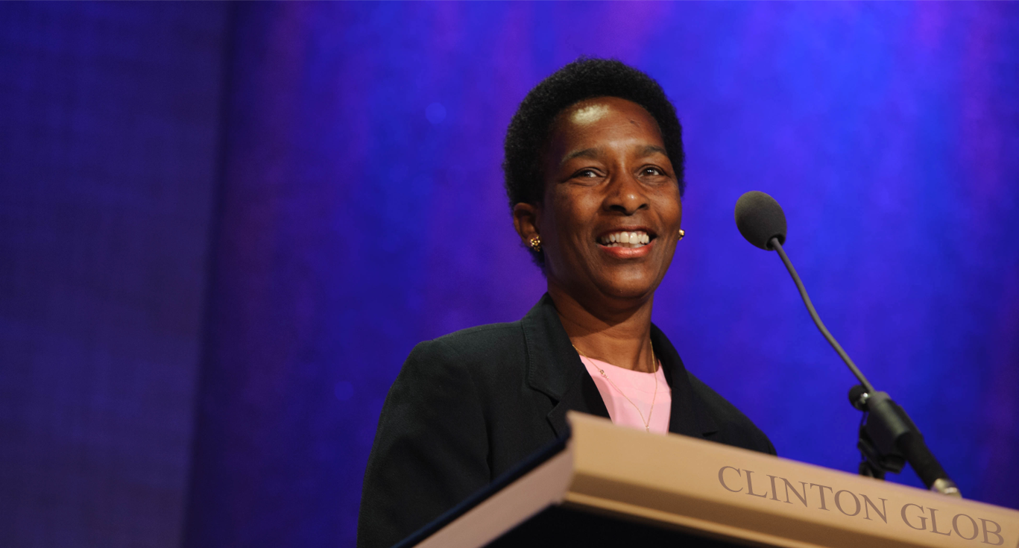
Compartir su historia
Actividad #1
LIDERAZGO DE ATLETAS
Notes:
Actividad #1 (5 minutos): Reproduzca este video de Loretta Claiborne sobre el acceso a la vacunación contra el COVID-19 para personas con discapacidad intelectual. Pida al grupo que piense en el tipo de discurso que pronunció. Utilice una encuesta de Zoom para ver sus respuestas.
La respuesta correcta sería un “discurso convincente” porque quiere que las personas se incomoden y piensen por qué las personas con DI tienen más dificultades para vacunarse. Luego les pide a todos que actúen contactando a los CDC y a sus funcionarios del gobierno local para asegurarse de que las personas con discapacidades intelectuales no se queden atrás.
*Tenga en cuenta que puede cambiar el video por otro con el que su audiencia pueda relacionarse mejor. Solo asegúrese de que sea el mismo tipo de discurso, para que los objetivos de contenido sigan siendo los mismos.

Slide 24
Propósito de un discurso
¿Con quién está hablando?
¿Qué quiere que hagan?
¿Qué quiere que sepan?
¿Cómo quiere que se sientan?
LIDERAZGO DE ATLETAS

Slide 25
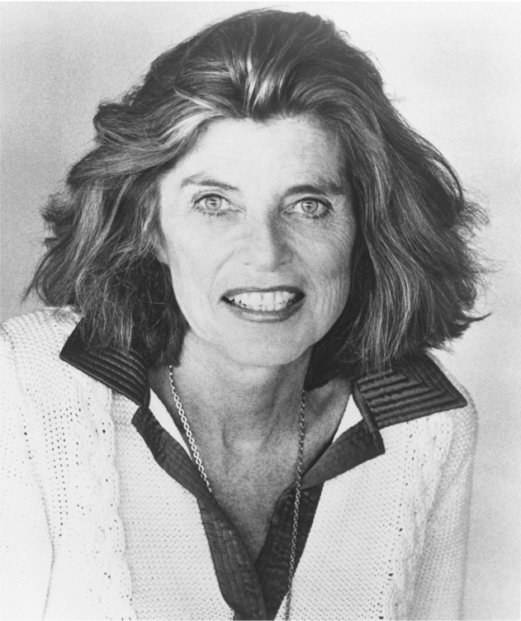
Compartir su historia
Actividad #2
video
LIDERAZGO DE ATLETAS
Notes:
Actividad #2 (15 minutos):
Reproduce este video (https://www.youtube.com/watch?v=ucnJXF09OkY) de la fundadora de Olimpiadas Especiales, Eunice Kennedy Shriver. Después del video, el grupo tratará de entender el propósito de su discurso respondiendo las 4 preguntas.
Elija una pregunta a la vez, solicite a los participantes que pongan sus respuestas en el cuadro de chat o dígalo en voz alta.
P: ¿Con quién estaba hablando Eunice Kennedy Shriver? R: Con los Atletas de Olimpiadas Especiales que compiten en los Juegos.
P: ¿Qué quería que SUPIERAN? R: Que son las estrellas y que todos están ahí para ellos, tienen derecho a jugar, estudiar, trabajar, etc.
P: ¿Cómo quería hacerlos SENTIR? R: Importantes, motivados.
P: ¿Qué quería que HICIERAN? R: Ir a competir, enviar un mensaje de esperanza.
Después de escuchar esos 2 grandes discursos, repasa cómo construir un discurso utilizando las 3 partes de uno de los dos discursos.

Slide 26
Creando un discurso
Introducción
Cuerpo
Conclusión
LIDERAZGO DE ATLETAS
Notes:
Un discurso es como un sándwich.
La frase de introducción y la de conclusión son como los panes porque mantienen todo unido
El cuerpo del discurso es como la carne y todos los ingredientes del sándwich porque representan los puntos principales de su discurso = carne y queso, lo bueno
Introducción:
Salude a su audiencia.
Dígales su nombre.
Dígales el propósito del discurso. ¿Para qué está ahí?
Cuerpo:
Punto principal. Muestre a la audiencia que conoce el tema.
Comparta ejemplos o historias que llamen su atención. Comparta sus
experiencias personales usando sus propias palabras.
Haga que su discurso les sea relevante.
Conclusión:
Cada discurso necesita lo que se llama un “llamado a la acción”. Esto es lo que quiere que la audiencia haga después de escuchar su discurso (donar, convertirte en voluntario, etc.). Sea específico acerca de lo que quiere que hagan.
Repita brevemente el punto o propósito de su discurso y los principales puntos de discusión; esto se llama resumir.
Agradézcales a todos.

Slide 27
Creando su historia
Actividad #3
Escribir su primer discurso
Considere la siguiente información al comenzar a escribir su discurso:
¿Con quién va a hablar?
¿Cuál es el propósito de su discurso?
¿Qué quiere que sepan?
¿Cómo quiere que se sientan?
¿Qué quiere que hagan?
LIDERAZGO DE ATLETAS
Notes:
Actividad #3 (15 minutos) Esta actividad está destinada a que los participantes la hagan después de que termine la sesión y la completen para cuando usted presente la Lección #2. Tómese todo el tiempo necesario para explicar las instrucciones y tenga tiempo disponible para preguntas. Dígales que podrían pedirle a un mentor, amigo o familiar que les ayude a revisar su discurso.
Queremos que practique la redacción de su primer discurso. Queremos que se tome un tiempo para hacer esto después de esta sesión de capacitación. Una vez que termine esta sesión, trabaje en escribir su discurso y tenerlo listo para nuestra próxima sesión, donde aprenderemos cómo dar un discurso. Puede pedirle a un mentor, amigo o familiar que lo ayude a revisar su discurso.
Considere la siguiente información al comenzar a escribir su discurso:
¿Con quién va a hablar?
¿Cuál es el propósito de su discurso?
¿Qué quiere que sepan?
¿Cómo quiere que se sientan?
¿Qué quiere que hagan?

Slide 28
Creando su historia
Actividad #3
Por ejemplo:
Tipos de discurso | Convincente
PROPÓSITO:
¿Con quién está hablando? | Los familiares de personas con discapacidad intelectual
¿Qué quiere que sepan? | En Olimpiadas Especiales les damos la bienvenida a ellos y a la persona con discapacidad intelectual.
¿Cómo quiere que se sientan? | Quiere que se sientan bienvenidos.
¿Qué quiere que hagan? | Que se unan a Olimpiadas Especiales.
LIDERAZGO DE ATLETAS
Notes:
Conocer las respuestas a esas preguntas es importante. Vamos a practicar. Vea el ejemplo a continuación y úselo para escribir su propio discurso usando el esquema.
¡No lo olvide! Su discurso necesita:
Introducción: Pan
(salude a su audiencia, dígales su nombre y el propósito del discurso)
Cuerpo: cosas buenas
(punto principal, use pruebas, comparta ejemplos y dígales lo que quiere que hagan)
Conclusión: panecillo
(afirmación resumida, pídales que tomen medidas específicas y agradézcales)

Slide 29
¿Preguntas?
LIDERAZGO DE ATLETAS

Slide 30
Lección 3: Dar un discurso
En esta lección:
Conocerá herramientas que le ayudarán a crear impacto con su discurso y algunas actividades para la práctica.

Slide 31
Previo a dar un discurso
Revise su discurso
Practique su discurso
Ayudas visuales
Equipos o suministros
Tenga una copia de su discurso
LIDERAZGO DE ATLETAS
Notes:
En la última lección, aprendió a escribir un discurso. Al final, practicó escribiendo su propio discurso. En esta lección, aprenderá cómo darlo. Para esta lección, necesitará su discurso de la Lección 1. Está bien si no está terminado y solo es un borrador.

Slide 32
Antes de dar un discurso
1. Revise su discurso
INTRODUCCIÓN:
¿Tiene una frase de introducción? ¿Llamará la atención de la audiencia?
¿Dice por qué está hablando con ellos?
¿Se presenta?
CUERPO:
¿Están claros los temas principales?
¿Usó ejemplos o datos o le dicen a la audiencia por qué es usted quien les habla sobre este tema?
¿Hay un llamado a la acción?
CONCLUSIÓN:
¿Recapitula sus puntos principales?
¿Le dice a la gente cómo involucrarse?
¿Agradece a la audiencia por regalarle su tiempo?
¿Preguntó si la audiencia tenía alguna pregunta?
LIDERAZGO DE ATLETAS

Slide 33
Antes de dar un discurso
2. Practique su discurso
Pídale a un mentor, amigo, familiar que escuche y dé su opinión.
3. Ayudas visuales
Piense en las ayudas visuales que podrían ayudarle a dar mejor su mensaje. Por ejemplo: Una presentación de PowerPoint, fotos, videos, sus medallas de Olimpiadas Especiales, etc.
LIDERAZGO DE ATLETAS

Slide 34
Antes de dar un discurso
4. Equipos y suministros
Piense qué tipo de equipo o suministros necesita. Por ejemplo: Micrófono, altavoces, computadora, piense en el tipo y tamaño del lugar en el que pronunciará su discurso.
5. Haga una copia de su discurso
Lleve consigo una copia del discurso. Por ejemplo, podría estar en un papel, tableta, teléfono, etc. También haga una copia de seguridad en caso de que la tecnología no funcione o pierda la primera copia en papel. ¡Siempre prepárese!
LIDERAZGO DE ATLETAS

Slide 35
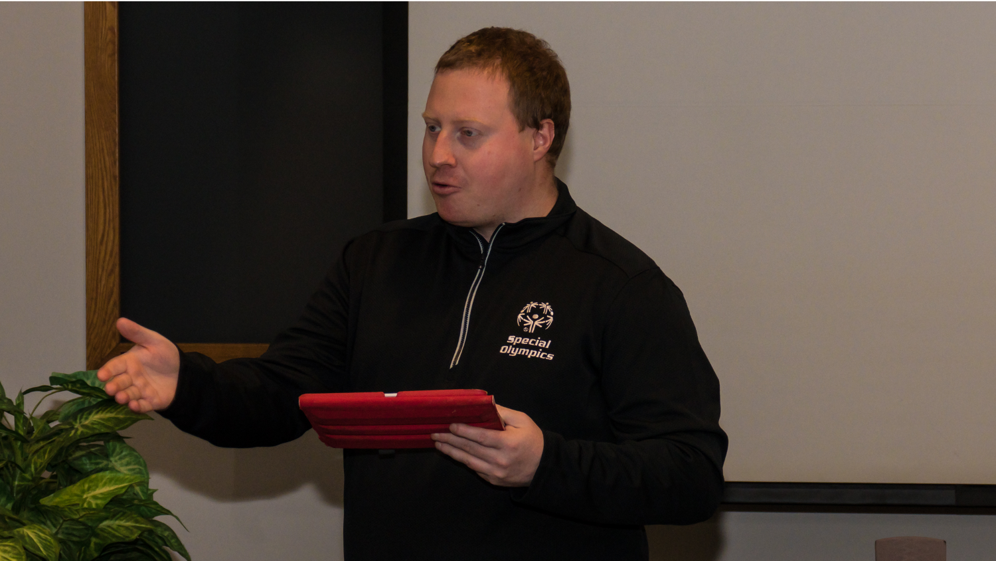
Dar un discurso
Actividad #1
LIDERAZGO DE ATLETAS
Notes:
Actividad #1 (15 minutos): Pida a todos los participantes que piensen en el discurso que crearon y si tienen una buena introducción, cuerpo y comentarios finales. Pida a uno o dos participantes que compartan el borrador del discurso que crearon con el grupo. Haga preguntas a los demás que escuchan y permítales dar su opinión. Proporcione comentarios y sugerencias propias, haciendo preguntas como:
¿Pudieron identificar las 3 partes del discurso?
¿Qué lo hizo bueno?
¿Cambiarían o agregarían algo al discurso?

Slide 36
Dar un discurso
Cosas para recordar
Muestre seguridad
Enfatice las palabras
Cuide el lenguaje corporal
Mantenga la calma
LIDERAZGO DE ATLETAS

Slide 37
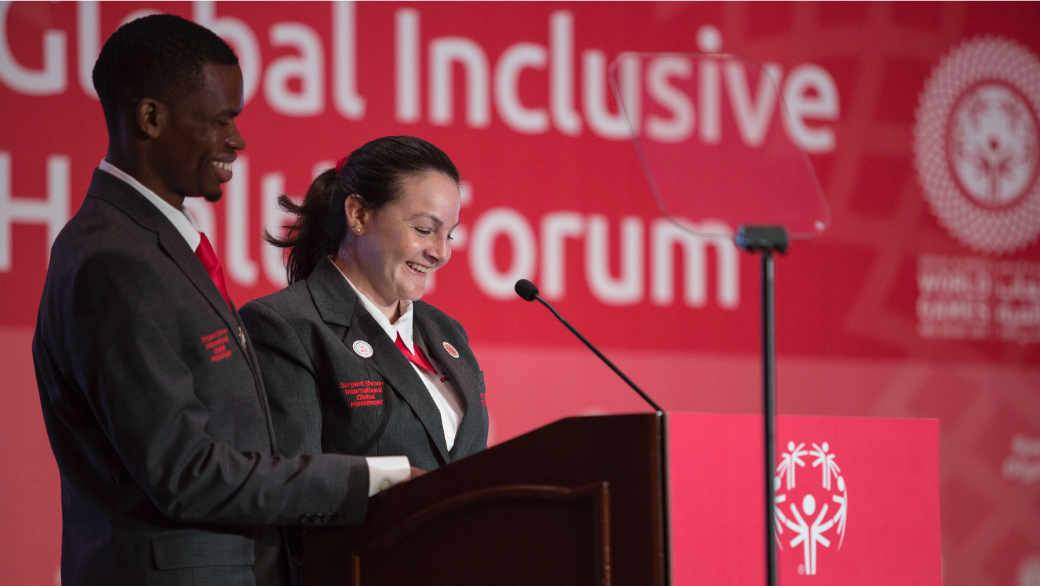
Dar un discurso
1. Muestre seguridad
LIDERAZGO DE ATLETAS

Slide 38
Dar un discurso
Actividad #2
Parte I
Hable sobre cómo sería volar un avión.
Hable sobre cómo sería vivir en el espacio.
Hable sobre cómo sería ser un león.
LIDERAZGO DE ATLETAS
Notes:
Actividad #2 (20 minutos):
Parte 1:
Divida en pequeños grupos de 3. Los 3 participantes deben improvisar un discurso de 1 minuto. Deben elegir uno de los siguientes temas:
Hable sobre cómo sería volar un avión.
Hable sobre cómo sería vivir en el espacio.
Hable sobre cómo sería ser un león.

Slide 39
Dar un discurso
Actividad #2
Parte II
Hable sobre una tradición personal o familiar.
Hable sobre un pasatiempo que tiene/algo que disfrute hacer.
Hable sobre sus vacaciones favoritas.
LIDERAZGO DE ATLETAS
Notes:
Parte 2:
Cuando los participantes regresen de las salas, haga las siguientes preguntas:
¿Notaron alguna diferencia entre los discursos?
¿Cómo se sintieron al dar el primer discurso?
Comparen eso con cómo se sintieron al dar el segundo discurso.
¿Fue uno más fácil o más difícil que el otro? ¿Por qué piensan eso?
La reflexión de esta actividad es que las personas suelen tener más confianza cuando hablan desde el corazón, hablan de una experiencia personal o tienen suficiente conocimiento de lo que están hablando.

Slide 40
Dar un discurso
2. Enfatice las palabras
Actividad #3
Yo nací en (su lugar de nacimiento)
Yo nací en (su lugar de nacimiento)
Yo nací en (su lugar de nacimiento)
Yo nací en (su lugar de nacimiento)
Yo nací en (su lugar de nacimiento)
LIDERAZGO DE ATLETAS
Notes:
Proporcione una breve descripción de lo segundo que debe recordar: Enfatice las palabras.
Actividad #3 (10 minutos): Dirá cada oración a continuación mientras enfatiza las palabras resaltadas.
Yo nací en (su lugar de nacimiento)
Yo nací en (su lugar de nacimiento)
Yo nací en (su lugar de nacimiento)
Yo nací en (su lugar de nacimiento)
Yo nací en (su lugar de nacimiento)
Pídale a los participantes que respondan la siguiente pregunta:
¿Qué énfasis es más poderoso? ¿Por qué?
Como siguiente paso del ejercicio, anime a los participantes a ver su discurso y subrayar las palabras que desean enfatizar. Asegúrese de que entiendan que cuando se usa con moderación (solo un par de veces), enfatizar las palabras puede ser muy poderoso y le dice a la audiencia lo que es más importante en su discurso. Hacerlo con demasiada frecuencia sonará molesto. Deles un ejemplo leyendo un discurso corto y enfatizando muchas de las palabras para que puedan entender.

Slide 41
Dar un discurso
3. Lenguaje corporal
Expresiones faciales
Contacto visual
Pequeños movimientos
Movimientos de todo el cuerpo
LIDERAZGO DE ATLETAS
Notes:
El uso de los movimientos de su cuerpo puede ser una herramienta efectiva para agregar énfasis y claridad a sus palabras. También es su herramienta más poderosa para convencer a una audiencia de su sinceridad y entusiasmo.
Expresiones faciales: Su rostro expresa sus sentimientos a la audiencia. Junto con su voz y movimientos, le dice a los demás si está siendo serio o divertido, si está feliz o triste.
Si está contando una historia feliz, pero tiene una mirada preocupada o triste en su rostro, confundirá a la audiencia. Sus expresiones faciales deben coincidir con sus palabras y sentimientos.
Contacto visual: Su contacto visual debe ser constante y no moverse rápidamente de lado a lado o hacia arriba y hacia abajo. Un buen consejo es mirar a una persona del público a los ojos hasta que haya terminado con la idea. Luego encuentre a alguien a la izquierda, míralo y haga su declaración. Luego mire a alguien en el centro y haga una declaración. Luego mire a alguien a la derecha y haga una declaración. Imagine que está hablando solo con esa persona. Repita este proceso hasta que termine su discurso. El contacto visual es mucho más fácil cuando conoce muy bien su discurso. No tiene que memorizar todo, pero memorizar secciones u oraciones es útil.
Pequeños movimientos: Hay movimientos corporales específicos que expresan un pensamiento o emoción. Se pueden hacer con la cabeza o los hombros, pero la mayoría se hacen con las manos y los brazos. Por ejemplo: Mirando hacia arriba, señalando con los dedos, encogiéndose de hombros, etc. Está bien hacer pequeños movimientos con su cuerpo durante su discurso, pero moverse demasiado puede distraer a la audiencia.
Movimientos de todo el cuerpo: Su postura y movimiento le dicen a todos si está alerta, interesado, comprometido con la audiencia y confiado. Si puede ponerse de pie mientras da su discurso, asegúrese de mantenerse lo más recto posible. Tenga una base ancha con los pies extendidos. Si está sentado para hablar porque usa una silla de ruedas, aún puede asegurarse de estar sentado lo más recto posible. Relaje los hombros, mantenga el pecho hacia arriba y el estómago hacia adentro. Al igual que con los pequeños movimientos, tenga en cuenta cuánto está moviendo su cuerpo durante su discurso. Es fácil moverse mucho durante un discurso y no darse cuenta. Para practicar, grábese dando un discurso y preste atención a qué tanto mueve partes de su cuerpo.

Slide 42
Dar un discurso
4. Mantenga la calma
Cuando las cosas van mal, lo único que puede controlar es su reacción a ellas.
No se rinda a la situación. Continúe hablando y manténgase enfocado.
El espectáculo debe continuar.
Mantenga su sentido del humor.
Respire profundo.
¡Puede con esto!
LIDERAZGO DE ATLETAS
Notes:
En su tiempo como orador público, si hace esto con suficiente frecuencia, siempre es posible que las cosas salgan mal. Olvidará tu discurso en casa. Perderá su lugar en su discurso y olvidará lo que estaba diciendo. Se presentará a un evento demasiado o poco arreglado.
Cuando las cosas van mal, lo único que puede controlar es su reacción a ellas. No importa si fue su culpa o la culpa de otra persona que algo saliera mal. No puede cambiar el pasado, así que no hay necesidad de estar demasiado molesto por ello. Permítase un momento o dos para estar enojado o triste, pero necesita seguir adelante rápidamente porque la gente todavía cuenta con usted.
No se rinda a la situación. Continúe hablando y manténgase enfocado.
El espectáculo debe continuar.
Mantenga su sentido del humor.
Respire profundo.
¡Puede con esto!

Slide 43
Consejo profesional
¿Qué pasó?
¡Cometió un error con una palabra u olvidó una frase durante el discurso!
¿Qué hacer?
Siempre puede pausar y volver a iniciar la palabra o frase.
LIDERAZGO DE ATLETAS
Notes:
En su tiempo como orador público, si hace esto con suficiente frecuencia, siempre es posible que las cosas salgan mal. Olvidará tu discurso en casa. Perderá su lugar en su discurso y olvidará lo que estaba diciendo. Se presentará a un evento demasiado o poco arreglado.
Cuando las cosas van mal, lo único que puede controlar es su reacción a ellas. No importa si fue su culpa o la culpa de otra persona que algo saliera mal. No puede cambiar el pasado, así que no hay necesidad de estar demasiado molesto por ello. Permítase un momento o dos para estar enojado o triste, pero necesita seguir adelante rápidamente porque la gente todavía cuenta con usted.
No se rinda a la situación. Continúe hablando y manténgase enfocado.
El espectáculo debe continuar.
Mantenga su sentido del humor.
Respire profundo.
¡Puede con esto!

Slide 44
Después de dar un discurso
Reciba las críticas constructivas de sus compañeros oradores.
Escuche lo que otros en la audiencia dijeron.
Tome notas de los cambios necesarios para mejorar en futuros discursos.
LIDERAZGO DE ATLETAS
Notes:
Termine la sesión y después de pronunciar el discurso de un consejo sobre 3 cosas para hacer.
Reciba las críticas constructivas de sus compañeros oradores.
Escuche lo que otros en la audiencia dijeron.
Tome notas de los cambios necesarios para mejorar en futuros discursos.
Como facilitador de esta lección, cierre la sesión preguntando a los participantes si tienen alguna sugerencia adicional para compartir con el grupo.

Slide 45
¿Preguntas?
LIDERAZGO DE ATLETAS

Slide 46
Lección 4: Capacitación en medios
En esta lección:
Aprenda sobre cómo compartir su historia con los medios de comunicación.

Slide 47
Capacitación en medios
Actividad #1
¿Cuales son los medios de comunicación?
LIDERAZGO DE ATLETAS
Notes:
Los medios de comunicación son la forma en que las personas dan y reciben información. Se ofrece en una amplia variedad de medios o formas.
Actividad #1 (5 minutos): Pida a todos los participantes que compartan algunos ejemplos e ideas de quiénes son los medios de comunicación. Pueden ser tan generales o específicos como deseen, esto le ayudará a tener una idea de sus conocimientos previos y exposición personal a los medios.
Pueden compartir en el cuadro de chat o activar sus micrófonos.
Después de haber revisado sus respuestas juntos, comparta los ejemplos a continuación.

Slide 48
Notes:
Actividad #1 (5 minutos): Pida a todos los participantes que compartan algunos ejemplos e ideas de quiénes son los medios de comunicación. Pueden ser tan generales o específicos como deseen, esto le ayudará a tener una idea de sus conocimientos previos y exposición personal a los medios.
Pueden compartir en el cuadro de chat o activar sus micrófonos.
Después de haber revisado sus respuestas juntos, comparta los ejemplos a continuación.

Slide 49
Capacitación en medios
Actividad #2
¿Cúal es el medio que más utiliza para recibir las noticias?
Solo puede seleccionar 2 opciones:
Televisión – Noticias nacionales, locales y por cable (CNN, HBO, BBC).
Radio
Periódicos
Revistas
Internet – Blogs, redes sociales (Facebook, Instagram, Twitter), publicaciones de comentarios, podcasts
LIDERAZGO DE ATLETAS
Notes:
Actividad #2 (5 minutos). Ahora haremos una encuesta para saber cómo se conecta con los medios de comunicación. ¿Cuales de los dos medios de comunicación mencionados utiliza más para obtener y compartir las noticias?
Solo puede seleccionar 2 opciones:
* Incluya ejemplos locales.
Televisión – Noticias nacionales, locales y por cable (CNN, HBO, BBC).
Radio
Periódicos
Revistas
Internet – Blogs, redes sociales (Facebook, Instagram, Twitter), publicaciones de comentarios, podcasts.
Después de revisar las respuestas, compare cómo este grupo recibe las noticias en comparación con otros. Aquí tiene cómo la gente recibe las noticias.

Slide 50
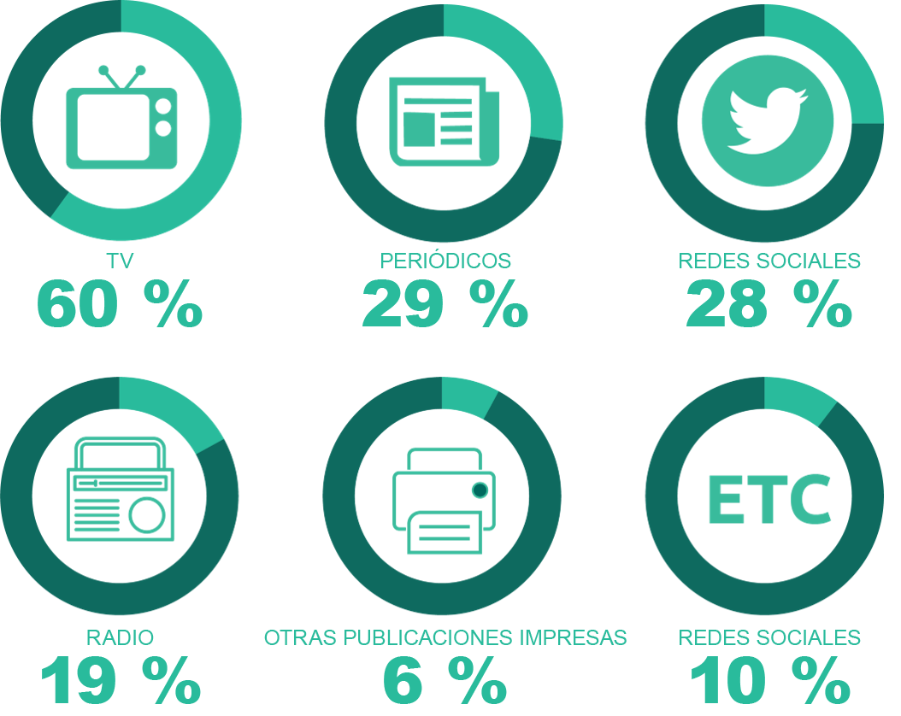
Así es cómo la gente se entera de las noticias
LIDERAZGO DE ATLETAS
Notes:
La forma en que utilizamos los medios ha cambiado a lo largo de los años. Las noticias ahora se están extendiendo más rápido que nunca debido a las redes sociales. Ahora, hablemos de por qué Olimpiadas Especiales deben estar en los medios de comunicación.

Slide 51
Por qué Olimpiadas Especiales necesita a los medios de comunicación
Actividad #3
video
Notes:
Actividad #3 (25 minutos): Olimpiadas Especiales ha tenido una larga y estrecha relación con los medios de comunicación que se remonta a cuando Olimpiadas Especiales comenzó oficialmente en 1968. Cubren nuestros eventos, entrevistan a nuestros atletas y a nuestros Líderes del Programa y ayudan a difundir la misión y el trabajo de Olimpiadas Especiales en todo el mundo.
Veamos un video de cómo los medios de comunicación cubrieron una historia del equipo de Estados Unidos durante los Juegos Mundiales en Abu Dhabi. * Incluya un video de una entrevista local
https://www.youtube.com/watch?v=9wn6pl-vW0s
Después de ver el video, vaya a las salas y discuta las siguientes preguntas:
¿Cómo ayudan los medios de comunicación a Olimpiadas Especiales?
¿Por qué los medios de comunicación son importantes para Olimpiadas Especiales?
Cuando todos regresan como miembros de cada grupo para compartir lo que discutieron con el resto.
Termine la actividad compartiendo esta lista de la manera en que los medios de comunicación ayudan a Olimpiadas Especiales y revise si cubrieron todos los puntos e incluyeron otros adicionales.
Construyen credibilidad. Es posible que sea necesario definir/explicar lo que queremos decir con “credibilidad”.
Generan una influencia poderosa en las actitudes y comportamientos de la sociedad
Crean conciencia de nuestra organización y educan sobre nuestra misión.
Ayudan a recaudar fondos.
Reclutan nuevos voluntarios, entrenadores y auspiciadores.

Slide 52
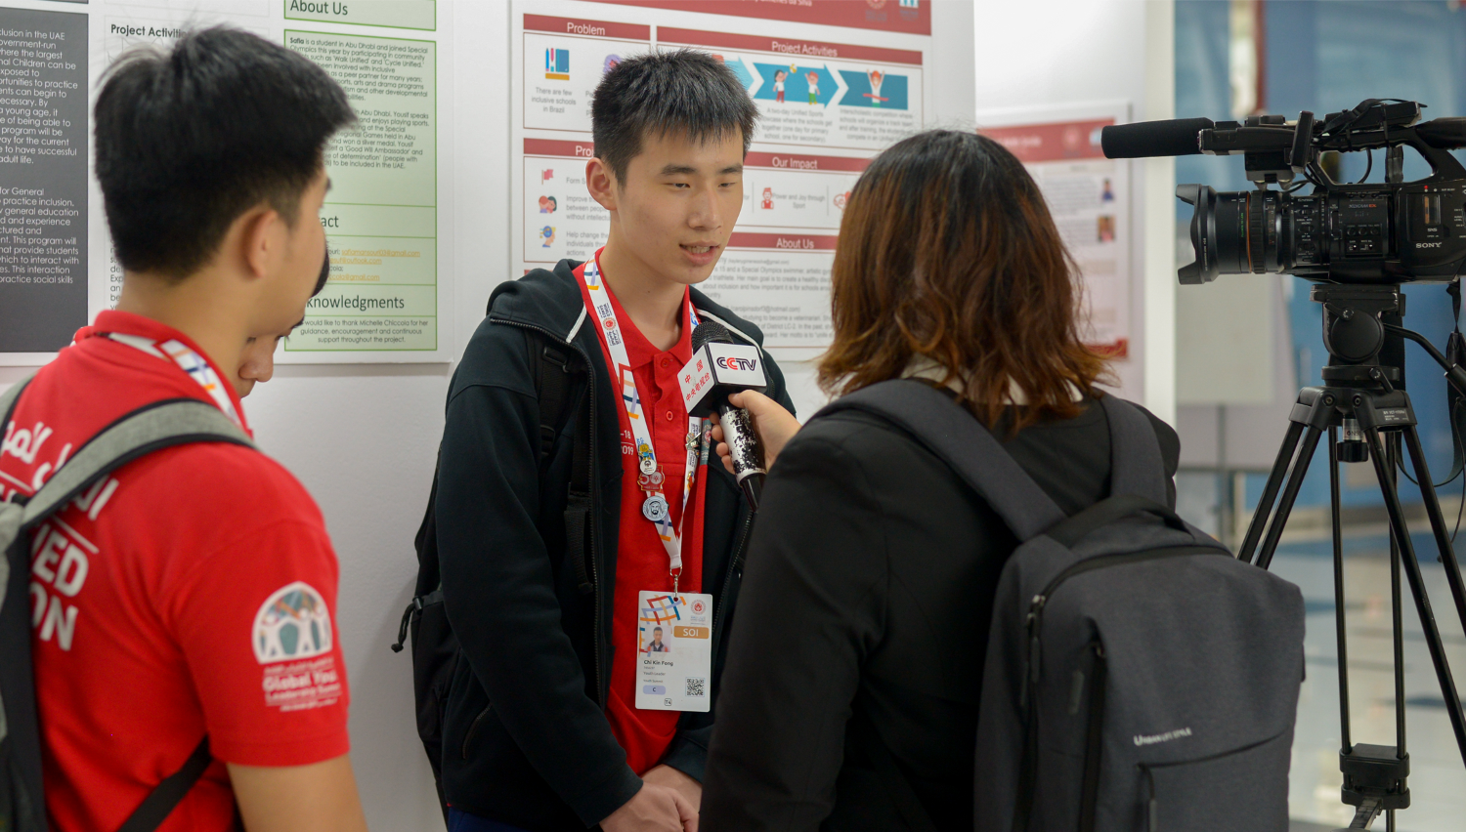
Los atletas deben estar al frente de nuestros esfuerzos de participación en los medios de comunicación
LIDERAZGO DE ATLETAS
Notes:
Explique cómo los atletas deben estar al frente de nuestros esfuerzos de participación en los medios porque conocen su historia mejor que nosotros. El personal, los entrenadores o los miembros de la familia no deben contar su historia por ellos. En la mayoría de los casos en que necesitamos a alguien a quien entrevistar, recurrimos primero a los Mensajeros Globales. Los atletas se pueden destacar solo en los medios de comunicación, con otros atletas, equipo de Olimpiadas Especiales, familiares o entrenadores. Una de las formas comunes en que los atletas participan en los medios de comunicación es dando entrevistas.
En este punto, es importante que conecte esto con la Lección de Compartir su Historia.
Si va a estar en los medios de comunicación, necesita conocer su historia. Crear su historia es algo que debe hacer antes de estar en las noticias.
Hablemos de entrevistas.

Slide 53
Atletas de Olimpiadas Especiales y medios de comunicación
Entrevistas
Se pueden hacer de diferentes maneras:
En vivo o grabado (TV o radio)
Entrevista telefónica
Formato en estudio o programa de entrevistas
En locaciones (entrevista y atleta en el mismo lugar)
Entrevista “remota” (entrevistador y atleta en diferentes lugares)
Video chat a través de Internet (Twitter, Facebook, Skype)
LIDERAZGO DE ATLETAS

Slide 54
Atletas de Olimpiadas Especiales y medios de comunicación
Consejos para la entrevista
Sea usted mismo.
Si el entrevistador está de acuerdo con eso, pida una lista de preguntas antes de la entrevista. Esto le dará tiempo para prepararse y pensar en sus respuestas.
Si no entiende una pregunta, pídale al entrevistador que la repita. Esto le dará más tiempo para preparar su respuesta.
Prepárese: asegúrese de conocer los hechos.
LIDERAZGO DE ATLETAS
Notes:
Si sabe que lo van a entrevistar, revise estos consejos y pídale a alguien que le ayude a practicar. Al igual que dar un discurso, en una entrevista es importante que tenga confianza en contar su historia.

Slide 55
Atletas de Olimpiadas Especiales y medios de comunicación
Consejos para la entrevista
Si no sabe la respuesta a lo que le preguntan, solo dígalo. No invente algo. Está bien si no sabe algo. Después de la entrevista, trate de averiguar la respuesta de un miembro del equipo o de la familia y hágale saber al entrevistador.
Trate de usar un logotipo de Olimpiadas Especiales (en la camisa, el pin o la medalla).
Sea positivo y enérgico.
Hacer gestos y movimientos está bien si lo tranquiliza. No cruce las piernas; dóblelas ligeramente al hacer una entrevista. No se tense. ¡Intente relajarse y divertirse!
Recuerde que juega un papel importante en Olimpiadas Especiales.
¡Sonría!
LIDERAZGO DE ATLETAS
Notes:
Si sabe que lo van a entrevistar, revise estos consejos y pídale a alguien que le ayude a practicar. Al igual que dar un discurso, en una entrevista es importante que tenga confianza en contar su historia.

Slide 56
Atletas de Olimpiadas Especiales y medios de comunicación
¿Quiere estar en las noticias?
Comparta fotos con sus medios locales y escriba una idea de historia para que la cubran.
Publique fotos y su trabajo en las redes sociales y etiquete los medios de comunicación.
Alerte a su Programa de Olimpiadas Especiales cuando esté haciendo algo para que puedan ayudarlo a entrar en los medios de comunicación.
LIDERAZGO DE ATLETAS
Notes:
A medida que terminamos esta lección, tal vez algunos atletas se emocionen de estar en las noticias y compartir su historia. Es importante señalar que estas oportunidades generalmente se crean y organizan por su Programa de Olimpiadas Especiales.

Slide 57
¿Preguntas?
LIDERAZGO DE ATLETAS

Slide 58
¡Gracias!
LIDERAZGO DE ATLETAS

